Slide 1

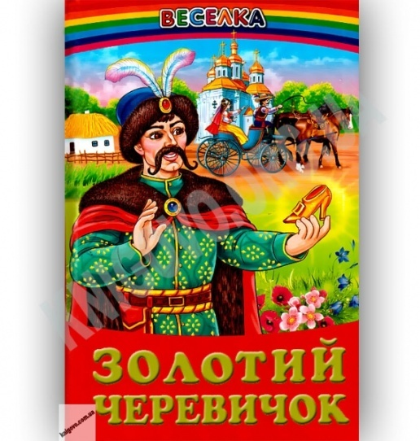
Золотий черевичок
( українська народна казка
ІІ частина )
Літературне читання
4 клас
Автор Шаталова О.О.,
вчитель початкових класів
Білоцерківської
ЗОШ І ступеня №23

Slide 2

Скоромовка скоро мовить
Єнот навчав синка єнота:
– Є в лісі річка і болото.
Є мисливець – він полює,
Єгер є – він ліс пильнує.

Slide 3
ІІ частина казки (с.24 – 25)
Пошуково-дослідницьке завдання
вправа “ Викликаю на дуель “.
Використовуючи таблицю, доведіть, що казка “ Золотий черевичок ” є народною казкою.
Казка
Народна Автор – народ. | Літературна Автор – конкретна людина.
Існує в усній формі ( записана значно пізніше). | Створена у письмовій формі.
Текст має варіанти, можуть вноситись зміни. | Варіанти відсутні.
Передається від оповідача, адресат – слухач. | Створена письменником, адресат – читач.

Slide 4
Словникова робота
нестям ляться
вили нулив
вбра тися
кня зенко
осі яла
смо ла

Slide 5
Вправа “ Знайди пару “
неохайна,
неакарутна
поношений одяг
багате
церковна служба
рамʼя
нетіпаха
відправа
пишне

Slide 6
Тест
Куди пішли баба з донькою?
А) до крамниці
Б) до церкви
В) на річку
2. Ганна попросила гарне вбрання , щоб…
А) повихвалятися
Б) продати його
В) піти в ньому до церкви

Slide 7
3. Хто з Ганни у церкві не зводив очей?
А) царевич
Б) князенко
В) королевич
4. Що зробила дівчина після служби?
А) вийшла, сіла й поїхала
Б) вийшла, сіла та чекала бабу
В) вийшла, сіла і дивилася на князенка

Slide 8
5. Що зробила Ганна наступної неділі?
А) зварила обід та пішла до церкви
Б) зварила обід та пошила сорочку
В) убралася, у золоті черевички взулася та поїхала до церкви
6. Як вирішили дізнатись, хто є та прекрасна панна?
А) запитати у неї
Б) налити смоли
В) познайомитись

Slide 9
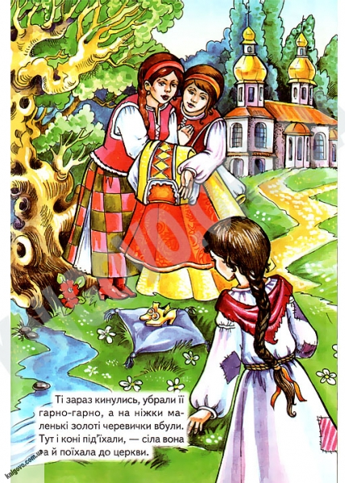
Ілюстрацію розглядаєш – уривок читаєш

Slide 10
Домашнє завдання
Підготуй виразне читання уривка казки (с.24-25), використавши прийом “ Диктор ”.
Перекажи цю частину від імені Ганни.

